Slide 1
Développeur

Slide 2
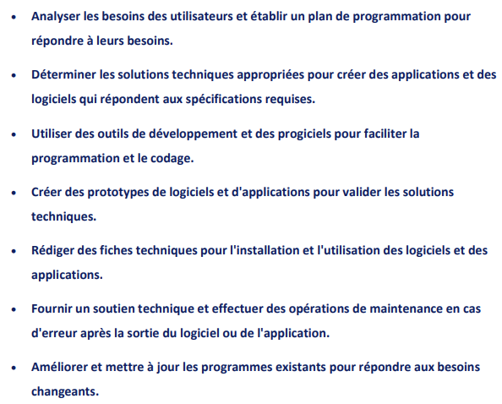


Slide 3


Suite de la description

Slide 4

